Slide 1
Управление качеством воздуха в странах Восточного региона ЕИСП
Рекомендации для органов, участвующих в выдаче комплексные разрешения
Моника Прибылова
2 октября 2013 года

Slide 2
Заинтересованные ведомства – это кто?
В зависимости от принятой в стране области регулирования комплексных разрешений и распределения полномочий органов государственного управления.
В случае полной интеграции заинтересованными ведомствами могут быть:
• Органы государственного управления, отвечающие за охрану атмосферного воздуха от загрязнения
• Водные службы, включая бассейновые управления, органы, отвечающие за и водоснабжение и канализацию
• Органы, регулирующие обращение с отходами
• Управления заповедных и особо охраняемых природных территорий
• Санитарно-гигиенические службы
• Агентства по энергосбережению и энергоэффективности
• Органы регулирования сельскохозяйственного производства (например, ветеринарная служба)
• Местные и региональные администрации
Notes:
There should be link to media legislation – what is replaced – the authority should be RAA

Slide 3
Задача заинтересованных подразделений/ведомств
Обеспечить, чтобы условия комплексных разрешений учитывали природоохранные требования согласно своей компетенции
Основные функции:
Рассмотрение материалов заявок на получение комплексных разрешений или внесение в разрешения изменений
Подготовка экспертных заключений с предложениями по условиям комплексных разрешений

Slide 4
Взаимодействие с заинтересованными ведомствами

Slide 5
Деятельность на подготовительной стадии
Определение принципов сотрудничества с органом соответствующего уровня, выдающем комплексные разрешения
Подготовка организационной структуры и подбор персонала для выдачи экспертных заключений по заявкам на комплексные разрешения
Выполнение пилотных проектов по отработке процедур выдачи комплексных разрешений
Создание административного механизма взаимодействия с органом, выдающем комплексные разрешения (подготовка руководства с инструкциями по рассмотрению заявок, перечнем разрешений/согласований, подлежащих замене комплексным разрешениям, затрагивающих компетенцию ведомства и т.п.)
Обучение сотрудников

Slide 6

Деятельность в переходный период
Консультации при рассмотрении заявок на комплексные разрешения и, возможно, перед их официальной подачей
Составление экспертных заключений с указанием предлагаемых условий комплексных разрешений согласно компетенции ведомства по экологическим вопросам
Сотрудничество при изменении условий комплексных разрешений по инициативе органа регулирования
Сотрудничество с инспекционными службами и Центром по НДТМ

Slide 7

Обязательный или рекомендательный
статус экспертных заключений
заинтересованных ведомств
Процедура рассмотрения заявок должна предусматривать обсуждение и согласование условий разрешений, но требования законодательства должны быть соблюдены полностью.
ПРАВИЛО:
Если ведомство устанавливает дополнительные относительно оговоренных законодательством требования, необходимо соответствующее обоснование и готовность обсуждать сроки и условия выполнения этих требований.
Закон о природоохранных разрешений должен определить, какие экспертные заключения обязательны для выполнения.

Slide 8
Организационные связи
Заинтересованное подразделение относительно органа, выдающего разрешения, может быть:
Параллельной структурой той же организации, что и орган, выдающий разрешения (например, министерства экологии или его региональных управлений);
Орган, выдающий разрешения, является вышестоящей организацией (например, в случае бассейнового управления, входящего в состав Министерства экологии)
В составе другого министерства или ведомства (например, Министерства здравоохранения, муниципальной администрации)

Slide 9

Как организовать работу сотрудников?
Новый персонал не нужен!
Уже имеются специалисты по нормированию, занимавшиеся разрешениями и согласованиями, которые заменяет комплексное разрешение
Нет необходимости выделять задействованных в рассмотрении заявок сотрудников различных отделов в специальное подразделение
Необходимо назначить координатора, отвечающего за взаимодействие с органом, выдающим комплексные разрешения, и организующего работу остальных сотрудников

Slide 10
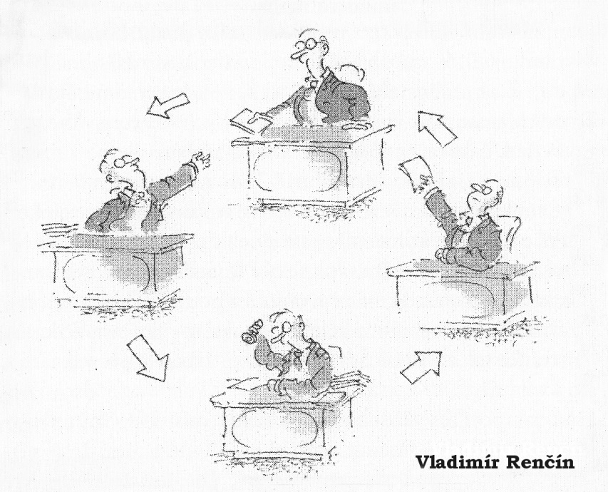
Обсуждение
Какие подразделения/ведомства должны участвовать в согласовании условий комплексных разрешений?
Насколько обязательными для исполнения должны быть
ведомственные заключения?

